Slide 1
Klimaten

Slide 2
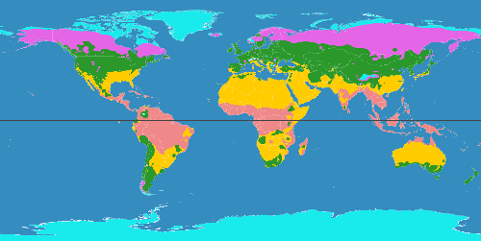
Verschillende klimaten
Tropisch klimaat
Droog klimaat
Gematigd klimaat
Landklimaat
Poolklimaat
Mediterraan klimaat
Subtropisch klimaat
https://schooltv.nl/video/klimaatzones-van-de-wereld-waarom-zijn-er-verschillende-klimaatzones/

Slide 3
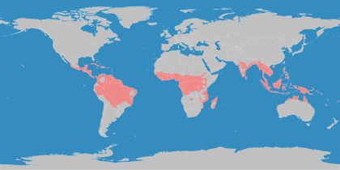
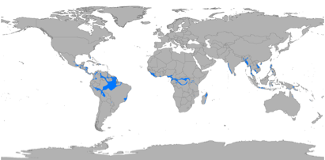
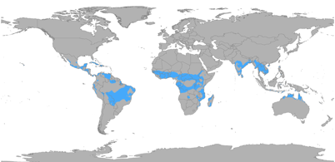
Tropisch klimaat
Tropisch regenwoud
Tropische moesson
Tropisch savanne klimaat

Slide 4
Tropisch regenwoud

Slide 5
gemiddeld 6 cm. regen per maand.
ligt dicht bij de evenaar.
geen seizoenen (lente, zomer, herfst en winter).
Er is een regenseizoen en een droog seizoen. In het regenseizoen regent het erg veel.
Zuid Amerika; Brazilië, Peru, Colombia.
Zuid oost Azië; Myanmar, Thailand, Vietnam, Indonesië, Maleisië, Filipijnen, Laos
Afrika: Kongo

Slide 6
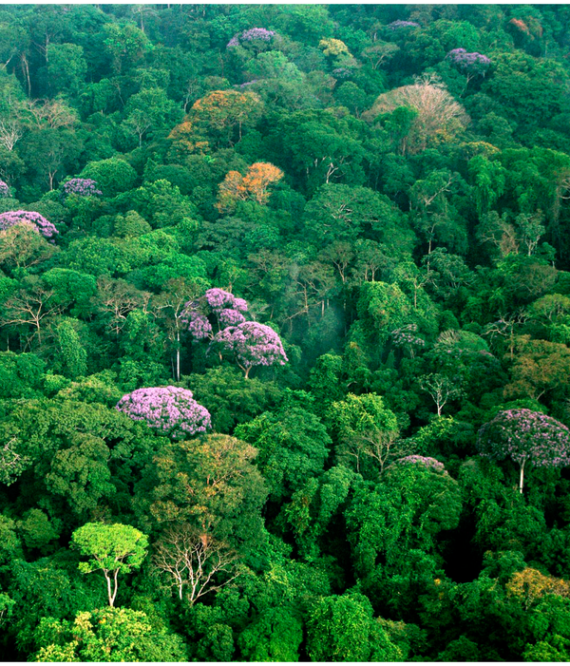
Door hoge temp. en veel regen groeien planten en bomen goed.
veel soorten bomen en struiken die heel dicht op elkaar staan.
Kenmerkend voor een tropisch regenwoud
Verschillende lengtes van bomen en planten, waarbij de hoogste bomen wel 35 meter hoog kunnen worden.
Omdat er geen seizoenen zijn, laten de bomen hun bladeren wel vallen, maar niet allemaal tegelijk. Dat komt door de warmte en de grote 'vochtigheid’.
De planten leven van hun eigen afval. Het kappen van het tropisch regenwoud betekent dan ook het einde van deze kringloop.

Slide 7
Tropische Moesson (regentijd)

Slide 8
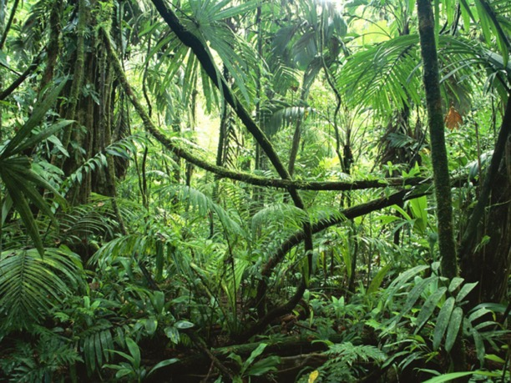
Natte en droge seizoenen.
Kenmerkend: het grote verschil tussen het natte en droge seizoen.
Thailand, Brazilië, Venezuela, Kameroen, India, Mexico en Madagaskar.

Slide 9
Tropische Savanneklimaat

Slide 10
Ten noorden en zuiden van de evenaar: weinig regen. Er valt een aantal maanden geen regen, sneeuw en hagel. Daardoor is het in de winter droog .
Op de savanne is het wel warm, maar omdat het veel minder regent, wordt het bos minder dicht (met planten/bomen). Eerst krijg je het licht tropisch woud en nog verder van de evenaar groeit er alleen nog maar gras, met eventueel wat bomen.
Fijn voor dieren. Op de Afrikaanse savanne leven olifanten, leeuwen, giraffes, neushoorns en zebra's.
Australië, Cambodja, Kongo, Nigeria, Cuba, India en Sri Lanka .

Slide 11
Steppeklimaat
Woestijnklimaat
Droog klimaat

Slide 12
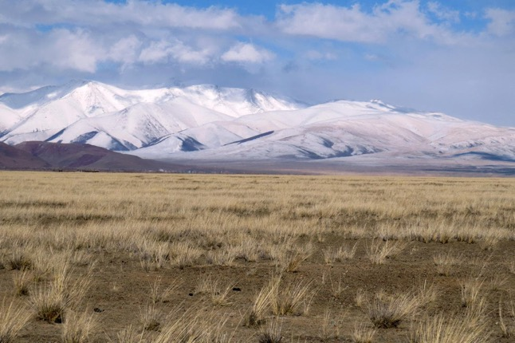
Steppeklimaat
Mexico, Verenigde Staten, Marokko, Zuid-Afrika, Argentinië en Australië.
Een Steppeklimaat heeft een korte regentijd. Er valt dus weinig regen.
Daardoor weinig plantengroei. De steppe is een droog gebied met grassen, zonder bomen. Er leven veel roofvogels.

Slide 13
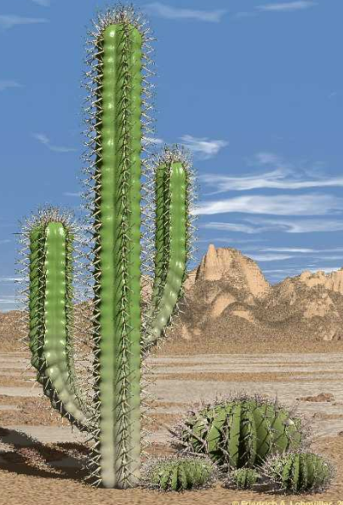
Het woestijnklimaat
Vrijwel regenloos.
Op de kale vlaktes van zand of stenen groeien cactussen en grassen.
De meeste woestijnen liggen ten zuiden en ten noorden van de evenaar
in de buurt van de tropen.
Minder dan 250 mm neerslag per jaar, waardoor het gras niet meer kan groeien.
De grond van een woestijn is droog en onvruchtbaar.
Bomen en planten kunnen er bijna niet groeien, behalve als ze lange wortels hebben of het water kunnen opslaan, zoals een cactus.
Noordelijke deel van Afrika (Sahara woestijn), het Midden-Oosten, China, het centrale deel van
Australië en sommige gebieden binnen Mexico en het zuidwesten van de Verenigde Staten.

Slide 14
Gematigd klimaat
(Zeeklimaat)

Slide 15
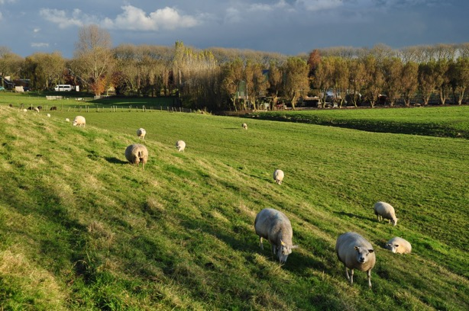
Gematigd klimaat
Weinig temperatuurverschillen:
De winter is niet te koud, de zomer is niet te warm.
Vooral in Noordwest- Europa en dus ook in
Nederland en België.
Het regent het hele jaar door ongeveer evenveel en door de nabijheid van de zee zijn de temperatuurverschillen niet zo groot.
Gematigd zeeklimaat
Door de Noordzee is de zomer nooit te warm en de winter niet te koud.
Zeer geschikt voor landbouw.

Slide 16
Middellandse zeeklimaat
landen rond de Middellandse Zee, bijvoorbeeld Griekenland of Spanje.
De zomers zijn warm en droog, de winters veel regen en de temperatuur rond de tien graden.
west- en centraal Europa,
het zuidoosten van de Verenigde Staten,
de zuidwestkust van Canada en delen van Australië, China, Uruguay, Zuid-Afrika en Japan.

Slide 17
Landklimaat

Slide 18
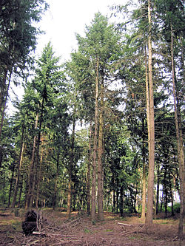
Strenge winter (erg koud) en een hete zomer.
Dit komt doordat er geen invloed is van de zee.
Het landklimaat wordt heel snel warm,
maar koelt ook snel af.
In het noordelijkste gedeelte
van het gebied komt de temperatuur in de zomer
niet boven de 15 graden. Daarom kunnen er geen
loofbomen meer groeien. Er groeit hier niks anders
dan het Naaldbos.
(Rusland, VS en Canada)

Slide 19
Poolklimaat

Slide 20
extreme kou en wind en heel weinig neerslag.
Door het wit van de sneeuw en het ijs worden de zonnestralen meteen teruggekaatst, hierdoor kan het aardoppervlak nooit opwarmen.
In de winter komt de zon helemaal niet boven de horizon.
Op de Zuidpool is de gemiddelde temperatuur in januari, de warmste maand, -29°C. In juli, de koudste maand, is dat -60°C. Door de ijzige wind voelt de temperatuur nog lager aan.
Op de Noordpool is het minder koud, de gemiddelde temperatuur is 's winters -30°C. In de zomer bevindt de temperatuur zich net onder het vriespunt en smelt het ijs langzaam. In de midzomer wil de temperatuur net iets boven nul liggen, als er aanhoudende zonneschijn is. Er valt jaarlijks 10-40 mm neerslag, in de vorm van sneeuw.
Vrijwel geen plantengroei, hooguit mossen
Boven en beneden de noordpoolcirkel

Slide 21
Mediterraan klimaat

Slide 22
Milde, natte winters
Warme, droge zomers
Op sommige plekken hete, droge woestijnwinden waardoor sterke temperatuurstijging.
De overgang tussen de zomer en de winter komt meestal vrij plotseling.
De oceanen hebben grote invloed op de temperatuur. In de meeste mediterrane gebieden geldt;
hoe verder van de oceanen, hoe hoger de temperatuur.
Californië, centraal Chili, de Zuid-Afrikaanse Kaap,
stukken van Zuidwest- en Zuid-Australië en
de landen rond de Middellandse Zee
en de Zwarte Zee.

Slide 23
Subtropisch klimaat

Slide 24
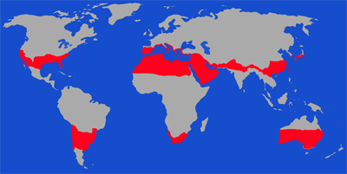
Het vochtig subtropisch klimaat kent ongeveer dezelfde temperaturen als het Middellandse Zeeklimaat,
maar heeft juist natte zomers en droge winters. Omdat de zomers zo warm en nat zijn, doen ze denken aan het klimaat in de tropen: vandaar de naam subtropisch.
Dit klimaat komt o.a. voor in Zuid-China, Noord- India,
de zuidwestelijke VS en het Zuid Amerikaanse kustgebied
rond de grenzen tussen Argentinië, Uruguay en Brazilië.

